Slide 1
クラウドにおける仮想化システム 外部からの安全なVM監視機構
九州工業大学
美山翔平 光来健一
Notes:
(一番最初に)おはようございます。九州工業大学の美山と申します。
よろしくお願いします。
(題目。。。)

Slide 2
クラウドにおけるVM監視
IaaS型クラウドが普及
仮想マシン(VM)を提供
ユーザは自由にシステムを構築することができる
侵入検知システム(IDS)による監視が必要
ユーザVMは十分に管理されているとは限らない
サーバ設定の不備、セキュリティアップデートの未適用
ユーザVM内で監視しても侵入者に無効化される
ユーザVM
IDS
攻撃者
Notes:
近年、そのクラウドのサービス形態の一つ、IaaS型クラウドと呼ばれるクラウドサービスが普及してきています。
このクラウドサービスでは仮想マシン、今回の発表ではVMと略しますが、をユーザは必要に応じて自由にシステムを構築することができます。
実際のIaaS型クラウドサービスとして、AWS ,amazon EC2などが挙げられます。
そのユーザが使用するVM、今回はユーザVMと呼びますが、
サーバの設定の不備や、セキュリティアップデートの未適用で、管理者がVMを十分に管理しているとは限りません。
そのようなVMは、外部の攻撃者によって攻撃、侵入されることが考えられます。
そこで侵入検知システム、IDSによる監視が必要です。
しかし、VMの中でIDSを動作させても攻撃者が侵入した場合、それを無効化されてしまうことが考えられます。

Slide 3
IDSオフロード
IDSをユーザVMの外側で動作させて安全に監視
ユーザVMに侵入してもIDSを攻撃できない
オフロードしたIDSはユーザVMから情報を直接取得
メモリ：OSのデータを解析して、不正なプロセスを検知
ネットワーク：サーバへの不正な通信を検知
ディスク：ファイルの改ざんを検知
ユーザVM
IDS
IDS
攻撃者
監視
オフロード
Notes:
そのようなことに対して、IDSをユーザVMの外側で動作させる手法、IDSオフロードという手法が提案されています。
この手法では、VMの外側でIDSを動作させることで、仮に攻撃者がVMに侵入してもIDSを攻撃することはできません。
このときオフロードしたIDSはユーザVMから情報を直接取得します。
例えば、メモリの情報を取得する時は、メモリの情報はOSの情報の中にあるので、OSの情報を解析して、不正なプロセスが動いていないかを検知します。
ネットワークの情報を取得するときには、VMが送受信するパケットを取得し、不正な通信が行われていないかをチェックします。
ディスクの情報を取得するときには、仮想ディスク上のファイルシステムを解析し、ファイルの属性や内容をチェックすることで、ファイルの改ざんを検知する

Slide 4
クラウドにおけるIDSオフロード
クラウドの管理者は信頼できるとは限らない
Google管理者によるプライバシ侵害 [TechSpot '10]
サイバー犯罪の28%は内部犯行 [PwC '14]
管理者の35%は機密情報をのぞき見 [CyberArk '09]
IDSオフロードの安全性が担保できない
オフロードしたIDSは管理者によって容易に無効化
ユーザVM
IDS
管理者
Notes:
ではIDSオフロードをクラウドに応用させていきたいのですが、問題があります。
それは、クラウドの管理者は常に信頼できるとは限らないということです。
例えば、管理者がユーザの情報を盗み見るということが考えられます。
実際に、googleの管理者がユーザの情報を盗み見て、プライバシを侵害するという事例があります。
サイバー犯罪の28%は内部犯行という事例があります。
また、クラウドの管理者は機密情報を覗き見るという報告があります。
これらのことから、管理者というのは常に信頼できる人物とは限りません。
クラウドの管理者が信頼できない人物であった場合、オフロードしたIDSは管理者に容易に無効化されてしまい、
IDSオフロードの安全性を担保することができません。
* Google->ユーザ「VM」の話ではない。
* 「クラウドの話ではない。」、システム全般としての話。

Slide 5
従来の安全なIDSオフロード
クラウド内の仮想化システムの一部を信頼する手法が提案されてきた
ハイパーバイザを信頼してユーザVMを監視
例：Self-Service Cloud [Butt et al.'12]
安全に実行できる監視用VMを提供
例：RemoteTrans [Kourai et al.'16]
ハイパーバイザを経由して遠隔から監視
監視
ユーザ
VM
IDS
ハイパーバイザ
仮想化システム
Notes:
信頼できない管理者によって、オフロードしたIDSを無効化されるということを考えて、
従来ではクラウド内の一部を信頼する手法が提案されてきました。
ここで従来されてきた研究を紹介する前に、仮想化システムの簡単に説明をします。
クラウドというのは仮想化システムで構成されています。
そして、その中はハイパーバイザと呼ばれる仮想化システムのルートのような部分と、
その上で動作するユーザVMがあります。
この仮想化システム内のハイパーバイザを信頼する監視手法が従来、提案されてきました。
例えば、Self-Service Cloudでは安全に実行できる監視用VMを用意しておき、ユーザVMを監視するという研究です。
RemoteTransはハイパーバイザを経由して遠隔から監視するという研究です。

Slide 6
従来手法の問題
ハイパーバイザを管理者が攻撃するのは比較的容易
管理者は同じ仮想化システム内にいるため
一般の管理者は仮想化システム全体を管理できなくなる
ハイパーバイザの更新ができない
ユーザ
VM
管理者
ハイパーバイザ
仮想化システム
Notes:
しかし、今示したような手法には２つ問題点があります。
１つ目に仮想化システム内に管理者が同居しているため、その中で動作するハイパーバイザを攻撃するのは比較的容易であるということです。
２つ目に一般の管理者は仮想化システム内のハイパーバイザを直接、操作することができないことによる問題です。
この管理者がハイパーバイザを含む仮想化システム全体をアップデートしようとした時に、アップデートすることができません。
これは、この仮想化システム内の管理者は信頼できない管理者を想定しているので、その管理者が管理する仮想化システムは信頼できないためです。

Slide 7
提案：V-Met
仮想化システムの外側でIDSを動作させることにより安全にユーザVMを監視
仮想化システム内の管理者がIDSを攻撃するのは困難
仮想化システムの中から外へのアクセスは大きく制限
一般の管理者でも仮想化システム全体の管理が可能
従来の管理手法が使える
ユーザ
VM
IDS
IDS
管理者
再オフロード
仮想化システム
Notes:
そこで提案手法であるV-Metでは、仮想化システムの外側でIDSを動作させることで安全にユーザVMを監視します。
V-Metでは、仮想化システムの中から外へのアクセスを制限します。
これにより、仮想化システム内の管理者がIDSを攻撃のが困難になります。
また、従来ではIDSを安全に動作させるために仮想化システムに信頼できる部分を作り、その中でIDSを動作させていました。
しかし，V-MetではIDSを仮想化システムの外側で動作させるので、仮想化システム内に信頼できる部分をつくる必要がありません。
それにより仮想化システム全体を管理者が管理することができるようになります。
こうすることで管理者は、従来通りの管理手法を使うことができます。

Slide 8
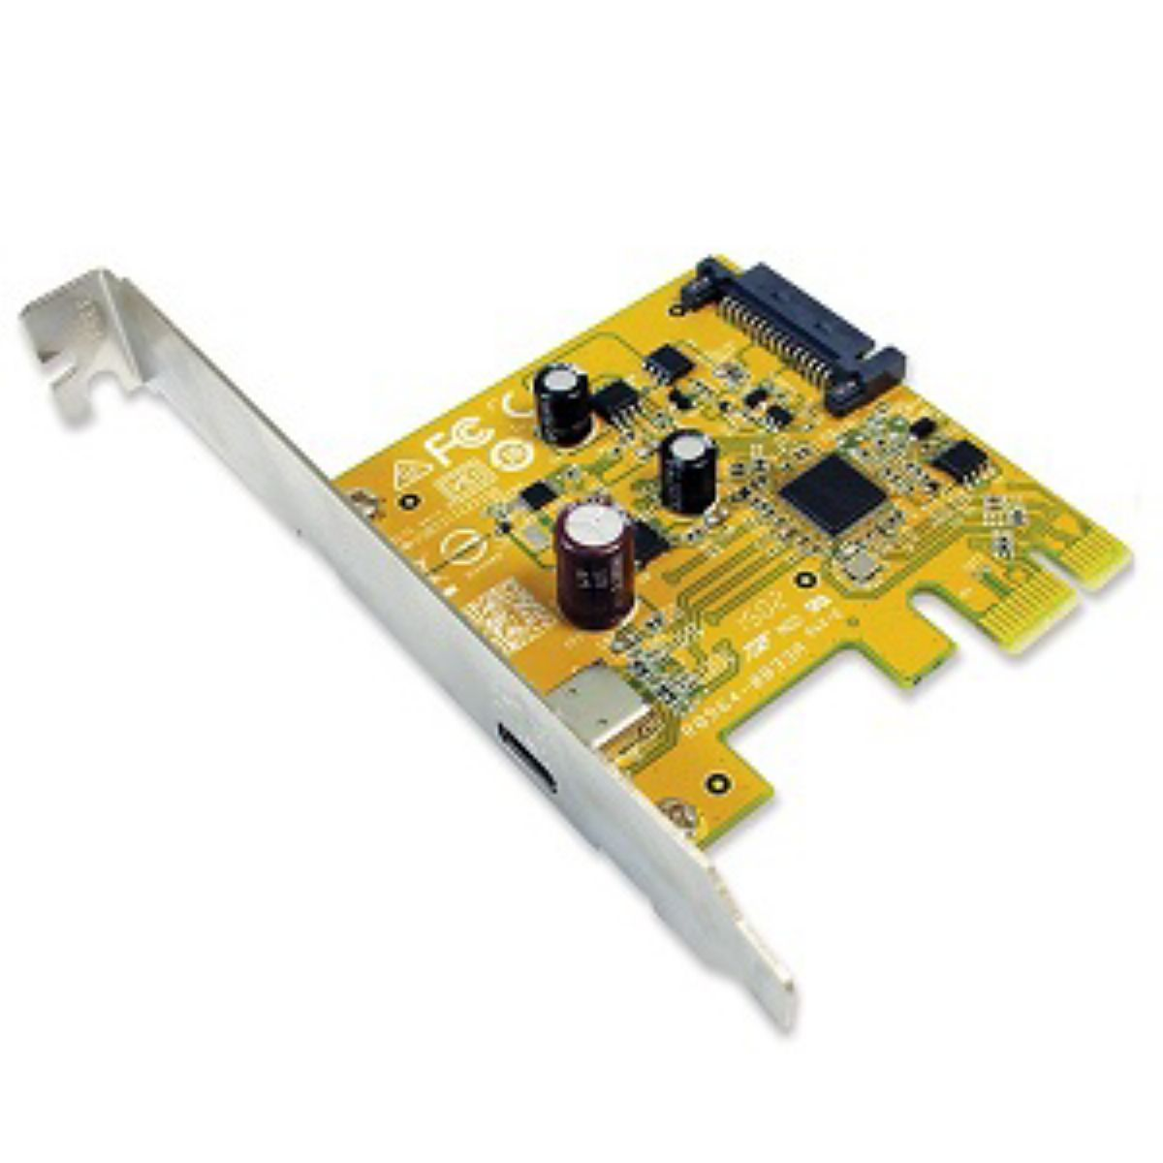
従来の実現方法
仮想化システムの外側にあるハードウェアを用いた実現方法が提案されている
既存の高機能なIDSを動作させるのは難しい
例：Copilot [Petrini et al.'04]
PCI拡張ボード上でメモリの改ざんを検知
例：HyperGuard [Rutkowska et al.'08]
CPUの特殊なモードで単純なIDSを実行
ユーザ
VM
IDS
ハードウェア
仮想化システム
Notes:
仮想化システムの外側でIDSを動作させるという手法は、従来も提案されていました。
それらの研究は専用のハードウェアを用いて、それをサーバなどに接続して安全にIDSを動作させるという研究でした。
しかし、従来の研究はハードウェア依存のため、既存のIDSを動作させるのは難しいという問題がありました。
実際の研究として、CopilotではPCI拡張ボードを開発して、メモリの改ざんを検知するという研究です。
HyperGuardでは、CPUの特殊なモードで単純なIDSを実行するという研究です。

Slide 9
ネストした仮想化による実現
仮想化システム全体をVM内で動作させる
このVMをクラウドVMと呼ぶ
クラウドVMの外側で既存のIDSを実行可能
ソフトウェアを用いた実現の利点
仮想化システムはIDSから強く隔離
VMによる隔離
クラウドVM
仮想化システム
ユーザ
VM
IDS
管理者
Notes:
対して、V-Metでは、ソフトウェアの部分によってIDSを仮想化システムで動作させます。
V-Metはハードウェアの制約がないので、既存のIDSをそのまま動作させることができます。
V-Metでは、ネストした仮想化という技術を利用します。
ネストした仮想化というのは、仮想化システム全体をVMの中で動作させる技術です。
今回の発表では、その仮想化システムが動作するVMのことをクラウドVMと呼ぶことにします。
ネストした仮想化はソフトウェアによる技術であるので、クラウドVMの外側で既存のIDSを実行することができます。
VMの中でVMを動作させるため、仮想化システムとIDSを強い隔離を実現しています。
なんで強い隔離？
コンピュータ同士くらい隔離している

Slide 10
ネストした仮想化のオーバヘッド
ネストした仮想化によりシステムの性能が低下
Xen 4.4においてUnixBenchのスコアが40%程度に [大庭ら'14]
仮想化を二重に行うオーバヘッド
オーバヘッドを減らす手法が提案されている
Turtles Project [Azab et al.'10]
一般的なワークロードを実行した時に6〜8%
TinyChecker [Tan et al.'12]
カーネルコンパイルを行った時に1.3%
Notes:
ネストした仮想化ではVMの中でVMを動作させるため、
二重に仮想化を行います。これによって、オーバーヘッドが生じます。
Xen4.4においては、Unix benchのスコアが40%程度に低下するという報告があります。
この仮想化を二重にオーバーヘッドを減らすための研究が行われており、
Turtles Projectでは、そのオーバーヘッドを6~8%まで低減させることができます。
また、Tinycheckerではカーネルコンパイル実行時、1.3%に低減することができます。
このような研究を応用することで、ネストした仮想化によるオーバーヘッドは許容できると考えています。

Slide 11
メモリ監視
IDSはクラウドVMのメモリの中からユーザVMのデータを見つける
クラウドVMのメモリ上には複数のユーザVMのメモリが置かれている
監視対象のユーザVMのメモリを特定し、その中にある目的のデータの位置を特定
ユーザVM
ユーザVM
クラウドVM
IDS
Notes:
ここまでは、V-Metの特徴を説明してきましたが、ここからはV-Metの監視方法について説明していきます。
V-Metの監視は大きく３つあり、メモリ監視、ネットワーク監視、ディスク監視です。
まずは、メモリ監視について説明していきます。
IDSはクラウドVMの中の仮想化システムの中で動作するユーザVMのデータを特定します。
ユーザVMのメモリは、ユーザVM毎にクラウドVMのメモリを割当てることで仮想的にユーザVMのメモリとしています。
なので、クラウドVMのメモリの中から、監視対象のユーザVMのメモリの中にある目的のデータを見つける必要があります。
そのユーザVMのメモリを特定するためにV-Metでは、監視対象のユーザVMのメモリを特定し、その中にある
データの位置を特定します。

Slide 12
ネットワーク監視
IDSはクラウドVMが送受信するパケットの中からユーザVMのパケットを見つける
ユーザVMのパケットはクラウドVMを経由
複数のユーザVMのパケットが混ざる
パケットの宛先・送信元の情報を基に監視対象のユーザVMのパケットだけを取得
クラウドVM
IDS
ユーザVM
ユーザVM
パケット
Notes:
次にV-Metのネットワーク監視について説明します。
ユーザVMが送受信するすべてのパケットはクラウドVMを経由するので、その中から
IDSはユーザVMのパケットを特定します。
このときユーザVMのパケットはクラウドVMの中で混ざってしまいます。
この混ざったパケットがどのユーザVMが送受信するパケットであるのか、ユーザVM毎に分ける必要があります。
V-Metでは、そのパケットをユーザVM毎に分けるのはIDSが行います。
ユーザVMが送信するパケットについては、パケットの送信元の情報を元にユーザVMのパケットだけを取得するようにします。
ユーザVMから怪しいパケットが送信されていた場合、ここでチェックすることができます。
また、ユーザVMが受信するパケットについては、パケットの宛先の情報を元にユーザVMのパケットだけを取得するようにします。
ユーザVMに対して不正なパケットが送られていた場合、そのパケットをチェックすることができます。

Slide 13
ディスク監視
IDSはネットワークストレージ上に置かれたユーザVMのディスクにアクセス
ユーザVMのディスクは従来でも仮想化システムの外側に置かれていた
ユーザVMを別のホストにマイグレーションしてもディスクにアクセスできるようにするため
ディスク
クラウドVM
仮想化システム
IDS
ユーザVM
Notes:
ディスク監視については、ネットワークストレージ上に置かれたディスクにIDSがアクセスするようにしています。
ネットワークストレージ上にディスクを置くというのは、ユーザVMを別のホストにマイグレーションしてもディスクにアクセスできるようにするためで、
従来から行われていたやり方です。V-Metでもそのやり方を採用しました。

Slide 14
実装
V-MetをXen 4.4に実装
ネストした仮想化を用いてクラウドVM内でもXenを動かす
IDSは管理VM内で動かす
クラウドVM
ユーザVM
IDS
管理者
ハイパーバイザ
クラウドハイパーバイザ
Notes:
ここからは実装について説明していきます。
V-Metでは、仮想化ソフトウェアであるXenを用いました。
また、ネストした仮想化を実現するためにクラウドVMの中でもXenを動作させます。
クラウドVMの中にはハイパーバイザと、その上で動作するユーザVMがあります。
また、この管理者は信頼できない管理者を想定しています。
クラウドVMの下にはクラウドVMのハイパーバイザが動作しています。
今回の発表ではこのハイパーバイザのことをクラウドハイパーバイザと呼びます。
IDSは、クラウドハイパーバイザの管理VMの中で動作させます。

Slide 15
メモリ上のデータの取得
IDSがユーザVMのメモリ上のデータを取得するにはアドレス変換が3回必要
仮想アドレスをユーザVMの物理アドレスに変換
さらにクラウドVMの物理アドレスに変換
最後にシステム全体のマシンアドレスに変換
ユーザVM用EPT
ページ
テーブル
クラウドVM用EPT
ユーザVMの
仮想メモリ
ユーザVMの
物理メモリ
クラウドVM
の物理メモリ
マシンメモリ
Notes:
メモリ監視を行うためにIDSが分かるアドレスに変換します。
そのために、３回のアドレス変換が必要です。
まず、１回目の変換では、ユーザVMの仮想メモリのアドレスをユーザVMの物理メモリのアドレスに変換します。
この時アドレス変換にはユーザVMのページを用いて変換をアドレスの変換を行います。
２回目の変換では、ユーザVMの物理メモリのアドレスをクラウドVMの物理メモリのアドレスに変換します。
この時ユーザVMの拡張ページテーブル（EPT）と呼ばれるページテーブルを用いてアドレス変換を行います。
３回目の変換はクラウドVMの物理メモリのアドレスからシステム全体のマシンメモリのアドレスに変換します。
この時、クラウドVMのEPTを用いてアドレス変換を行います。
１回め、２回めの変換はV-Metが行います。
３回めの変換については、既存の仕組みで行います。
このようにして、ユーザVMのメモリ上のデータを取得します。

Slide 16
ページテーブルの特定
ユーザVM内のページテーブル切り替えを捕捉
OSがページテーブルのアドレスをCR3レジスタに書き込む際にVM Exitが発生
書き込もうとしたアドレスを保存
IDSはハイパーコールでそのアドレスを取得
クラウドVM
ユーザVM
IDS
ページ
テーブル
VM Exit
アドレス
クラウドハイパーバイザ
Notes:
一回目の変換の、ユーザVMの仮想メモリのアドレスからユーザVMの物理メモリのアドレス変換するときについて詳しく
説明します。
一回目のアドレス変換ではユーザVMのページテーブルを用います。
このページテーブルはプロセス毎に割り当てられていて、時々刻々更新されます。
なので、ページテーブル切り替えを補足する必要があります。
このページテーブルのアドレスはCR3というレジスタが管理しています。
V-Metでは、OSがページテーブルのアドレスをCR3に書き込む時にVM Exitが発生するようにし、
そのタイミングでOSが書き込もうとしたアドレスを保存しておきます。
IDSはその保存したアドレスを用いてページテーブルを特定します。

Slide 17
EPTの特定
VM Exitの発生時に拡張ページテーブル(EPT)のアドレスを取得
クラウドVMの仮想CPU内のVMCSに格納されている
IDSはハイパーコールを用いてアドレス変換
クラウドVM
ユーザVM
VM Exit
IDS
ハイパーバイザ
EPT
クラウドVMの
物理アドレス
ユーザVMの
物理アドレス
仮想CPU
クラウドハイパーバイザ
Notes:
２回目の変換のユーザVMの物理メモリアドレスからクラウドVMの物理メモリアドレスへの変換では、ハイパーバイザ内にあるEPTを用いてアドレス変換を行います。
このEPTのアドレスはクラウドVM内の仮想CPUの中のVMCSと呼ばれるデータ構造に格納されています。
このVMCSというのは、ユーザVM毎に作られそれぞれのVMの状態が保存されてあるデータ構造です。
V-MetではVM Exitのタイミングで、VMCSの中にあるEPTのアドレスを取得します。
そして、取得したアドレスをハイパーコールという、仮想化システムによるシステムコールのようなものを用いてアドレス変換を行います。
V-Metでは、先ほど示したCR3を取得するハイパーコールとアドレス変換を行うハイパーコールを作成しました。

Slide 18
ネットワークパケットの取得
ネットワークブリッジからパケットを取得
ebtablesを用いてパケットをフィルタリング
クラウドVMから送られてきたパケット
送信元のMACアドレスを基にユーザVMを判別
外部から送られてきたパケット
宛先のMACアドレスを基にユーザVMを判別
クラウドVM
IDS
ebtables
ユーザVM
ユーザVM
ネットワーク
ブリッジ
外部
Notes:
次にV-Metのネットワーク監視について詳しく説明していきます。
ユーザVMのパケットは一度ネットワークブリッジを中継します。
このネットワークブリッジというのは、簡単にいうと通信を中継するものです。
このネットワークブリッジでユーザVMが送受信する全てのパケットを取得します。
パケットフィルタリングにはebtablesというプログラムを用いました。
このプログラムはイーサネットフレームをフィルタし、そのフィルタしたパケットを
ユーザ空間で扱うことができるプログラムです。
クラウドVMから送られてきたパケットは、パケットの送信元のMACアドレスをみて、ユーザVMを判別をします。
ここでMACアドレスを用いるのは、MACアドレスはネットワーク内で一意に決まってるのでMACアドレスで判別をします。
外部から送られてきたパケットについては、そのパケットの宛先のMACアドレスをみてユーザVMを判別をします。

Slide 19
Transcallの移植
V-MetにTranscall [飯田ら'11] を移植
既存のIDSをオフロードするための実行環境を提供
ユーザVMのメモリからOSの内部情報を取得
システムコールやprocファイルシステムを通してIDSに提供
ユーザVMのメモリにアクセスする際にV-Metの提供するアドレス変換を行うように変更
クラウドVM
IDS
Transcall
ユーザVM
Notes:
既存のIDSをオフロードするためV-MetにTranscallを移植しました。
このTranscallというのは既存のIDSをオフロードするための実行環境を提供するものです。
ユーザVMのOSの情報はメモリ上にあるので、メモリからOSの内部情報を取得します。
このとき、Transcallはシステムコール、procファイルシステムを通してIDSに情報を提供します。
Transcallは、ネストした仮想化でのアドレス変換に対応していないので、
V-Metでは、IDSがユーザVMのメモリにアクセスする際にV-Metの提供するアドレス変換を行うように変更しました。

Slide 20
実験
目的
メモリ監視性能の測定
V-Metと従来システムでのオフロード性能の比較
ネットワーク監視性能の測定
実験環境
CPU:Intel Xeon E3-1270v3, メモリ: 8GB
Xen 4.4, Linux 3.13.0
従来
V-Met
ユーザVM
クラウドVM
ユーザVM
IDS
IDS
メモリ:1GB
メモリ:1GB
メモリ:7GB
Notes:
メモリとネットワークの監視性能の比較、従来手法との比較のため実験を行いました。
クラウドVMで7GB割り当てており、その内の
1GBをVMに割り当てました。

Slide 21
アドレス変換のオーバーヘッド
V-Metにおいて、アドレス変換に必要なハイパーコールの実行時間を測定
ページテーブルのアドレス取得：0.96μ秒
従来システム：15μ秒
仮想CPUのすべての情報を取得しているため
EPTを用いたアドレス変換：1.3μ秒
ページテーブル
EPT
Notes:
V-Metで実行するアドレス変換の実行時間を測定しました。
ページテーブルのアドレス変換については、V-MetはOOかかりました。
従来のシステムではOOかかりました。V-Metの方が従来より実行時間が速い理由として。。。
次にEPTを用いたアドレス変換の実行時間はV-Metについては、OOかかりました。
一方、従来の方はEPTを用いたアドレス変換は行わないのでOOということになっています。

Slide 22
Transcallの初期化時間
ユーザVM用のprocファイルシステムを構築する時間を測定
ユーザVMのメモリ上のOSデータを解析
ページテーブルのアドレス取得：292回
EPTを用いたアドレス変換：3,089回
V-Metによるオーバーヘッドはほぼなかった
ページテーブルのアドレス取得：約4ミリ秒減少
EPTを用いたアドレス変換：約4ミリ秒増加
Notes:
Transcallの初期化にかかる時間を測定しました。
Transcallというのは既存のIDSをオフロードするための実行環境を提供するものです。
今回の実験ではユーザVM用のprocファイルシステムを構築するのにかかる時間を測定しました。

Slide 23
オフロードしたIDSの性能(1/2)
オフロードしたchkrootkitの実行時間を測定
procファイルシステムを参照してルートキット検出
V-Metの方が従来システムより13%高速
FUSEで作成したprocファイルシステムのアクセス時間が大きくばらつくことが一因
VM内実行の8.5倍の時間がかかった
大量に発行されるシステムコールをトラップするため
Notes:
(chkrootkitの説明)
実験結果は同じ位になることを期待していた。(shadow_procfsの実験結果より)
V-Metと従来のVM内で実行した時を比較すると8.5倍の時間がかかりました。
これはTranscallでは大量のシステムコールをトラップするためです。

Slide 24
オフロードしたIDSの性能(2/2)
オフロードしたTripwireの実行時間を測定
ファイルシステムの整合性を検査
V-Metと従来システムの差はわずか
VM内実行の1.9倍の時間がかかった
システムコールをトラップするオーバーヘッド
Notes:
Transcallのシステムコールトラップ

Slide 25
ネットワーク性能への影響
V-Metによる監視がネットワーク性能に及ぼす影響を調べた
iperfを用いてスループットを測定
スループットが3.3%低下
ebtablesを用いるオーバヘッド

Slide 26
関連研究
HyperGuard [Rutkowska et al.’08]
SMMと呼ばれるCPUモードで安全にIDSを動作
IDSの実行中はシステムが停止
HyperCheck [Wang et al.'10]
SMMでメモリを転送し、遠隔ホストでIDSを実行
大量のメモリを転送するオーバヘッドが大きい
CloudVisor [Zhang et al.’11]
ネストした仮想化を用いて管理者によるユーザVMの情報漏洩・改ざんを防ぐ
本研究ではCloudVisorによる保護を前提

Slide 27
まとめ
IDSを仮想化システムの外側で安全に実行するシステムV-Metを提案
仮想化システム内の管理者はIDSを攻撃できない
一般の管理者が仮想化システム全体を管理できる
既存のIDSを用いてユーザVMの監視が行える
今後の課題
IDSがユーザVMを一意に指定できるようにする
ユーザVMを判別するだけでなく特定する必要
ユーザVMのMACアドレスを特定する必要
Notes:
今後の課題として、現在、V-MetはユーザVMを判別することはできています。
しかし、IDSがユーザVMを一意に指定することができていません。
今のV-Metの実装の状況では、
実際にユーザVMがいくつ動作しているのかはわかりますが、それがどのVMであるのかはわかりません。
ユーザVMを特定する必要があります。
今のV-Metでは、IDSがVMを指定する方法がありません。
メモリ監視について言うと、EPTとそれに対応したVMとを対応付ける方法がありません。
ネットワーク監視について言うと、MACアドレスとVMを対応つける方法がありません。
なので、これらに関して取り組んでいこうと考えています。

Slide 29
メモリ監視の安全性
ページテーブルとEPTは改ざんの恐れがある
クラウドVM内のハイパーバイザは信頼できないため
CloudVisor [Zhang et al.'11] のメモリ隔離技術を用いて保護
ユーザVMのメモリへのアクセスを制限
EPTに登録できるのはユーザVMのメモリだけに制限
ハイパーバイザ
ユーザVM
ページ
テーブル
EPT
クラウドハイパーバイザ
Notes:
V-MetではクラウドVM内のハイパーバイザは信頼できないことを想定しています。
アドレス変換で用いるページテーブルはそのハイパーバイザ上で動作するユーザVMの中にあります。
また、アドレス変換で用いるEPTはハイパーバイザの中にあります。
なので、クラウドVM内のハイパーバイザによってページテーブル、EPTは改ざんされる恐れがあります。
V-MetではCloudVisorのメモリ隔離技術を用いて、メモリの保護します。
V-Metでは、ハイパーバイザからユーザVMのメモリへのアクセスを制限しています。
そして、EPTに登録できるのはユーザVMのメモリだけに制限することで、ユーザVMのメモリの保護しています。
ユーザVMの保護の為のCloudVisor

Slide 30
パケット取得の動作確認
ユーザVMが送受信したパケットをtcpdumpを用いて取得
ユーザVMから外部サーバと通信
ブロードキャスト・パケットをネットワーク内の別のホストから送信
パケットを過不足なく取得できた
クラウドVM
ping 192.168.1.255
マシン
ユーザVM
外部
ping google.com

